Slide 1
Санкт-Петербургский государственный электротехнический университет СПБ ГЭТУ «ЛЭТИ» Искусственный интеллект и машинное обучение
Авторы: Каплун Д. И., Вознесенский А. С.
Санкт-Петербург
2020

Slide 2
Машинное обучение
Искусственный интеллект (ИИ, англ. Artificial intelligence, AI) — наука и технология создания интеллектуальных машин, особенно интеллектуальных алгоритмов и компьютерных программ.
Искусственный интеллект (ИИ), машинное обучение и нейронные сети — термины, используемые для описания мощных технологий, базирующихся на машинном обучении, способных решить множество задач из реального мира.
Нейронная сеть – один из способов реализации искусственного интеллекта (ИИ).

Slide 3
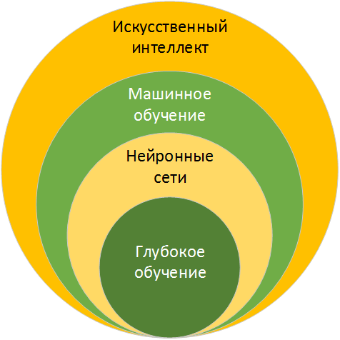
Машинное обучение

Slide 4
Машинное обучение
Машинное обучение (Machine Learning) – обширный подраздел искусственного интеллекта, изучающий методы построения алгоритмов, способных обучаться. Различают два типа обучения.

Slide 5
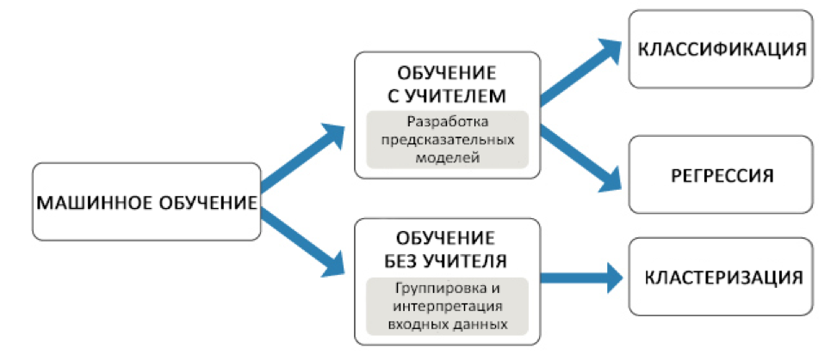
Машинное обучение
Индуктивное обучение – основано на выявлении общих закономерностей по частным эмпирическим данным.
Дедуктивное обучение – предполагает формализацию знаний экспертов и их перенос в компьютер в виде базы знаний. Дедуктивное обучение принято относить к области экспертных систем, поэтому термины машинное обучение и индуктивное обучение (обучение по прецедентам) можно считать синонимами.

Slide 6
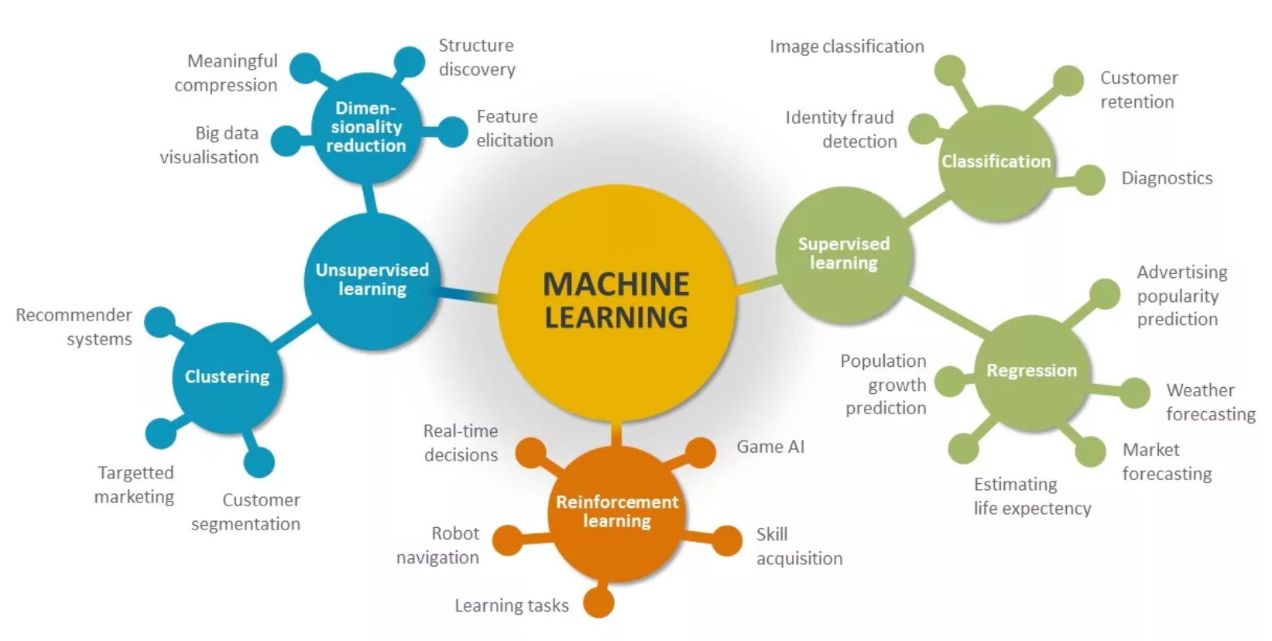
Машинное обучение

Slide 7
Типология задач обучения по прецедентам
Обучение с учителем (supervised learning) – наиболее распространённый случай. Каждый прецедент представляет собой пару «объект, ответ».
Требуется найти функциональную зависимость ответов от описаний объектов и построить алгоритм, принимающий на входе описание объекта и выдающий на выходе ответ.
Функционал качества обычно определяется как средняя ошибка ответов, выданных алгоритмом, по всем объектам выборки.

Slide 8
Типология задач обучения по прецедентам
Задача классификации (classification) отличается тем, что множество допустимых ответов конечно. Их называют метками классов (class label). Класс – это множество всех объектов с данным значением метки.
Задача регрессии (regression) отличается тем, что допустимым ответом является действительное число или числовой вектор.
Задача ранжирования (learning to rank) отличается тем, что ответы надо получить сразу на множестве объектов, после чего отсортировать их по значениям ответов. Может сводиться к задачам классификации или регрессии. Часто применяется в информационном поиске и анализе текстов.

Slide 9
Типология задач обучения по прецедентам
Задача прогнозирования (forecasting) отличается тем, что объектами являются отрезки временных рядов, обрывающиеся в тот момент, когда требуется сделать прогноз на будущее. Для решения задач прогнозирования часто удаётся приспособить методы регрессии или классификации, причём во втором случае речь идёт скорее о задачах принятия решений.

Slide 10
Типология задач обучения по прецедентам
Обучение без учителя (unsupervised learning). В этом случае ответы не задаются, и требуется искать зависимости между объектами.
Задача кластеризации (clustering) заключается в том, чтобы сгруппировать объекты в кластеры, используя данные о попарном сходстве объектов. Функционалы качества могут определяться по-разному, например, как отношение средних межкластерных и внутрикластерных расстояний.
Задача поиска ассоциативных правил (association rules learning). Исходные данные представляются в виде признаковых описаний. Требуется найти такие наборы признаков, и такие значения этих признаков, которые особенно часто (неслучайно часто) встречаются в признаковых описаниях объектов.

Slide 11
Типология задач обучения по прецедентам
Задача фильтрации выбросов (outliers detection) – обнаружение в обучающей выборке небольшого числа нетипичных объектов. В некоторых приложениях их поиск является самоцелью (например, обнаружение мошенничества). В других приложениях эти объекты являются следствием ошибок в данных или неточности модели, то есть шумом, мешающим настраивать модель, и должны быть удалены из выборки.
Задача построения доверительной области (quantile estimation) – области минимального объёма с достаточно гладкой границей, содержащей заданную долю выборки.

Slide 12
Типология задач обучения по прецедентам
Задача сокращения размерности (dimensionality reduction) заключается в том, чтобы по исходным признакам с помощью некоторых функций преобразования перейти к наименьшему числу новых признаков, не потеряв при этом никакой существенной информации об объектах выборки. В классе линейных преобразований наиболее известным примером является метод главных компонент.
Задача заполнения пропущенных значений (missing values) – замена недостающих значений в матрице объекты–признаки их прогнозными значениями.

Slide 13
Бустинг и бэггинг
Бустинг (англ. boosting — улучшение) — это процедура последовательного построения композиции алгоритмов машинного обучения, когда каждый следующий алгоритм стремится компенсировать недостатки композиции всех предыдущих алгоритмов.
Бэггинг (баггинг) – от англ. Bootstrap aggregating — это процедура параллельного построения композиции алгоритмов машинного обучения, каждый из которых обучается независимо. Результат определяется путем голосования.

Slide 14
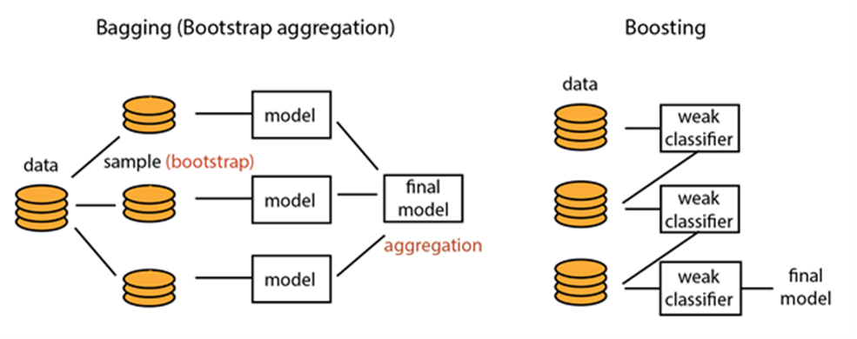
Бустинг и бэггинг

Slide 15
Обнаружение выбросов
Выброс (англ. outlier), аномалия (англ. anomaly) – в Data Science результат измерения, выделяющийся из общей выборки.
Поиск аномалий (англ. Anomaly Detection) – обучение без учителя (англ. Unsupervised Learning).
Выявление аномалий (обнаружение выбросов) – это опознавание во время интеллектуального анализа данных редких данных, событий или наблюдений, которые вызывают подозрения ввиду существенного отличия от большей части данных.
Аномалии также упоминаются как выбросы, необычности, шум, отклонения или исключения.

Slide 16
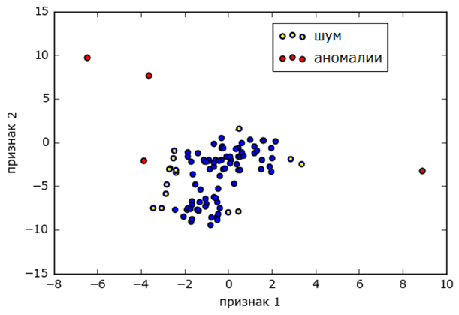
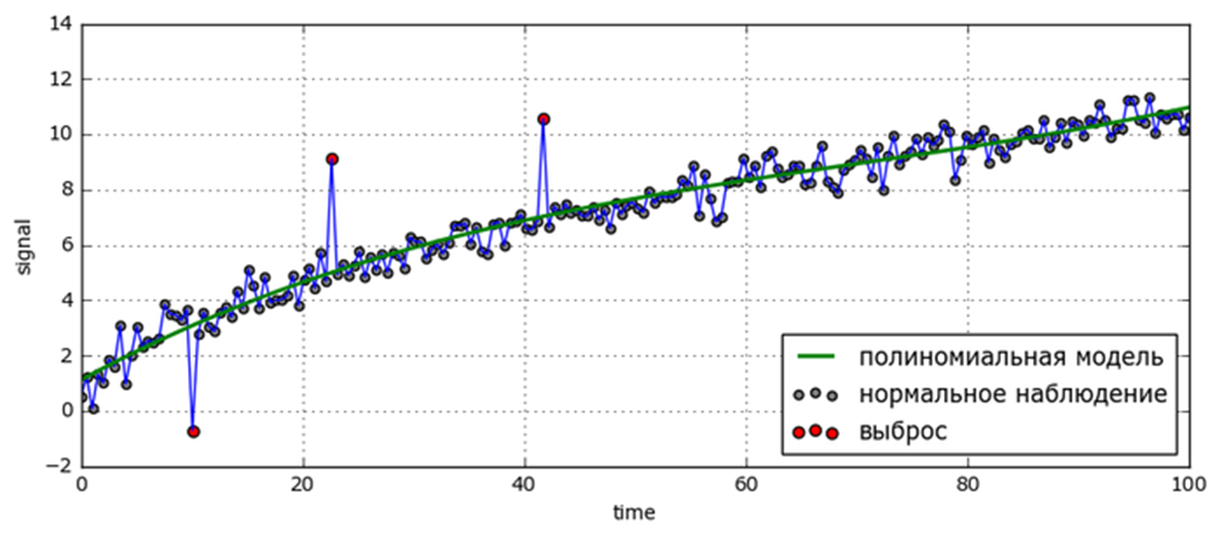
Обнаружение выбросов

Slide 17
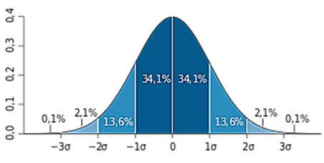
Обнаружение выбросов
Поскольку множество статистических методов «буксуют» на выборках с выбросами, выбросы приходится обнаруживать (желательно – автоматически) и исключать из выборки. Простейшие способы основаны на использовании гистограмм и «ящиков с усами».
Более тонкие критерии – правило 3 сигм, критерий Шовене, критерий Граббса, критерий Пирса, критерий Диксона.

Slide 18
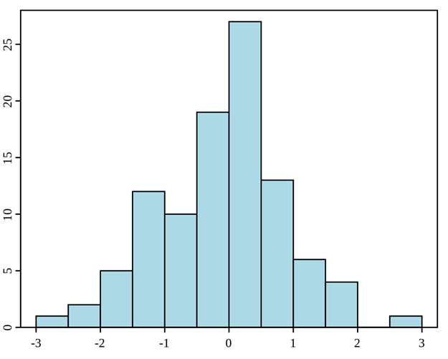
Гистограмма

Slide 19
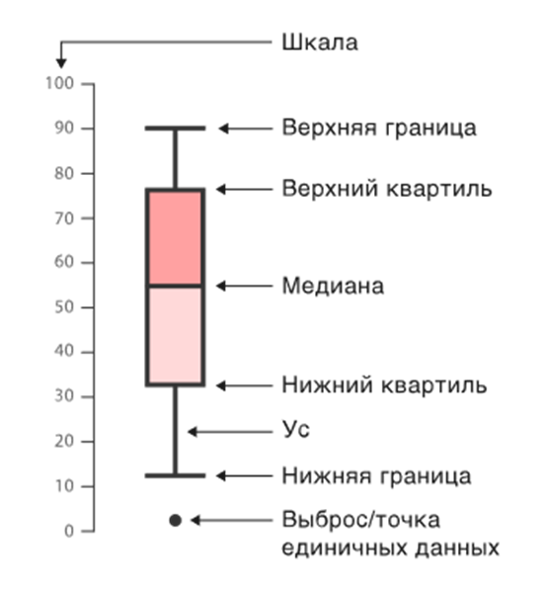
Ящик с усами

Slide 20
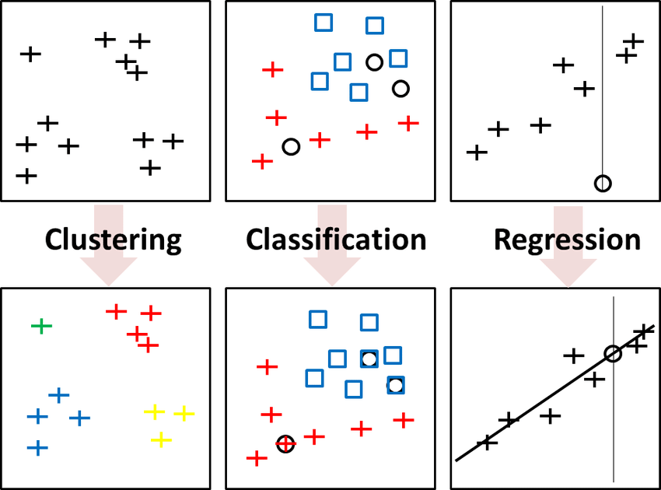
Классификация, кластеризация, регрессия

Slide 21
Спасибо за внимание!

